Slide 1


PLAN MAESTRO DE PREVENCIÓN
20 Estrategias de Choque contra el Dengue en Colombia
Una hoja de ruta para la Atención Primaria en Salud (APS).

Slide 2


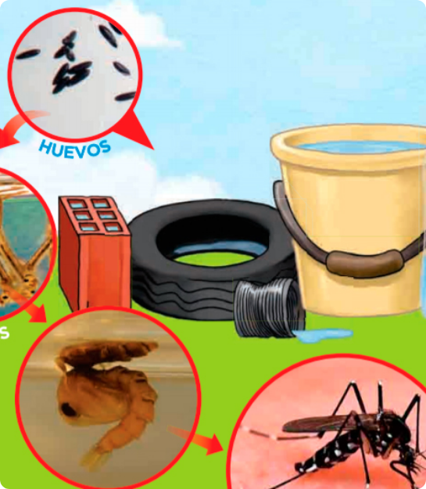

El Enemigo en Casa
El Aedes aegypti se ha adaptado perfectamente a nuestros hogares urbanos.
La Realidad Colombiana
La irregularidad en el suministro de agua obliga al almacenamiento. Las "Albercas" de cemento son el criadero #1 en el país.

Slide 3








Estructura de la Estrategia
Físico
Control
Social
Clínico
Vivienda y Entorno
Biológico y Químico
Comunidad Activa
Atención Segura

Slide 4
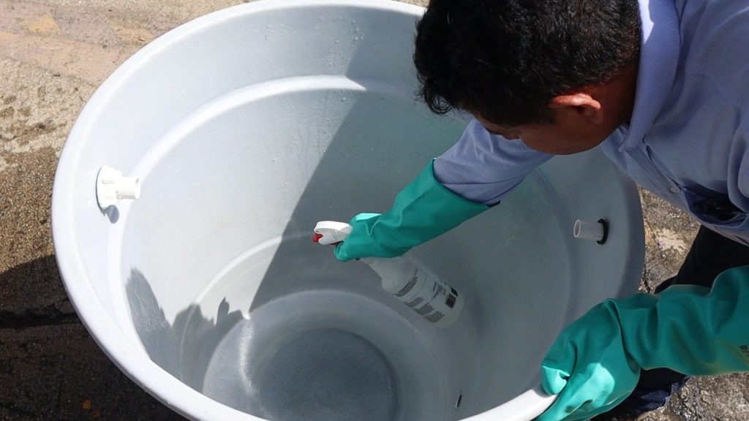

Lavado de Tanques
La intervención más costo-efectiva. No basta con cambiar el agua.
La Técnica del Cepillado
Los huevos del mosquito se adhieren a las paredes como "tierra negra". Si no se aplica cloro y cepillo fuerte, los huevos sobreviven hasta 1 año sin agua.

Slide 5


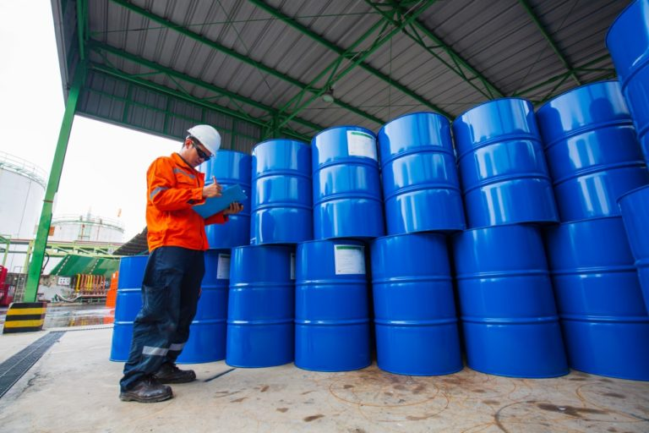

Barreras Herméticas
Si el mosquito no entra, no pone huevos.
•
Uso de tapas elásticas para tanques plásticos.
•
Plásticos asegurados con caucho para canecas.
•
Reparación de grietas en tapas de concreto.

Slide 6



Control del Peridomicilio
Gestión de Canales
Mallas y Anjeos
Los canales de agua lluvia obstruidos por hojas son criaderos "invisibles" en los techos. Limpieza obligatoria antes de temporadas de lluvia.
Instalación de barreras físicas en puertas y ventanas para reducir el contacto vector-humano dentro de la vivienda.

Slide 7
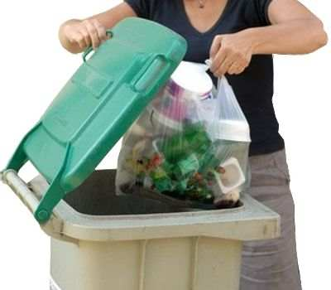


Recolección de Inservibles
Organización de jornadas comunitarias "Día D".
El 40% de los criaderos son objetos que no deberían estar ahí: llantas viejas, botellas, tapas de gaseosa y juguetes abandonados en el patio.

Slide 8

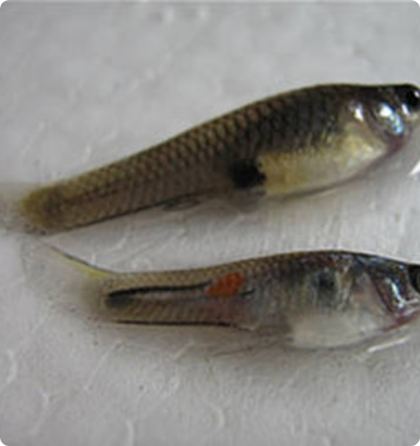

Peces Larvívoros
Una solución natural para grandes depósitos.
•
Especies nativas o Guppys (Poecilia reticulata).
•
Ideal para aljibes, tanques bajos o bebederos de animales grandes.
•
Un solo pez puede comer cientos de larvas al día.

Slide 9



Larvicidas Seguros
Uso en Sumideros
Pastillas de Liberación Lenta
Aplicación de larvicidas de larga duración (ej. Piriproxifeno) en sumideros de aguas lluvias públicos que retienen agua.
Entrega controlada a la comunidad de larvicidas seguros para tanques de difícil acceso o lavado imposible.

Slide 10
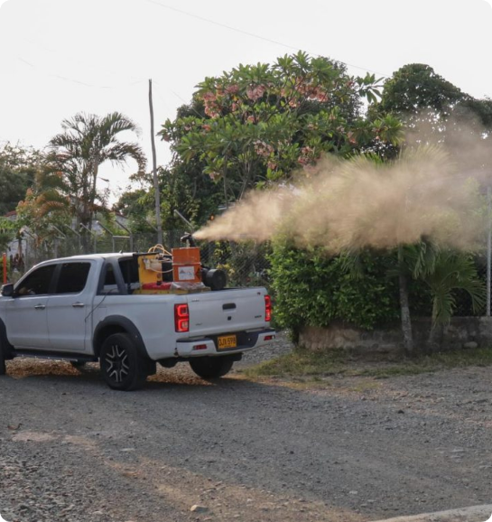


Fumigación Espacial
¡Solo en Brotes!
La fumigación NO es preventiva. Solo mata al mosquito adulto que está volando en ese momento. No mata huevos ni larvas.
Se reserva para el bloqueo de focos cuando hay casos confirmados.
No es tan utilizada en la actualidad, se recomienda otras estrategias mas efectivas.

Slide 11


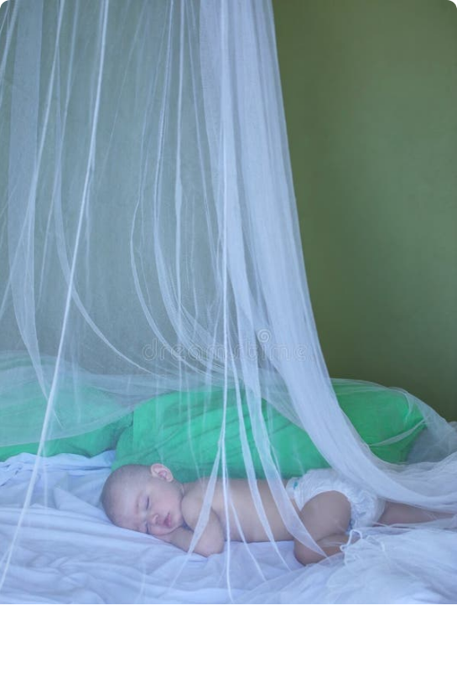



Uso de Toldillos
Fundamental para: Pacientes enfermos (corta la transmisión), bebés y ancianos que duermen de día.
Repelentes
Fomentar el uso regular, especialmente en las piernas y durante las primeras horas de la mañana y el atardecer.

Slide 12


Metodología COMBI
Communication for Behavioural Impact
No se trata solo de informar, sino de cambiar comportamientos.
1. Oír
2. Informar
3. Convencer

Slide 13




Empoderamiento
Vigías Escolares
Creación de "Comités de Salud Barrial". Vecinos que vigilan su propia cuadra y educan a sus pares.
Estrategia "Escuelas Saludables". Los niños aprenden el ciclo del mosquito y se convierten en inspectores de sus propios hogares (Tarea: revisar el patio).

Slide 14


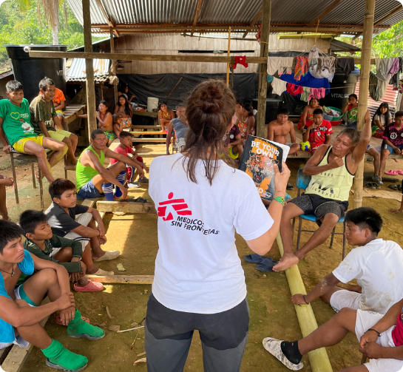
Comunicación del Riesgo
Campañas masivas antes de temporadas de lluvias.
Mensajes claros: "Sin criaderos no hay dengue".
Uso de medios locales: Emisoras comunitarias y perifoneo.

Slide 15





Veeduría Ciudadana
Canales abiertos para que la ciudadanía reporte:
Lotes baldíos abandonados.
Fugas de agua en espacio público.
Instituciones con criaderos.

Slide 16

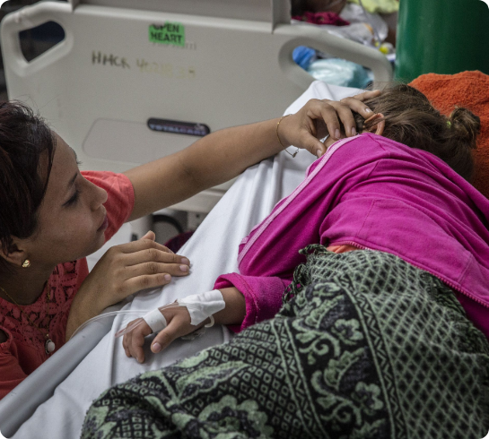

Meta: Mortalidad Cero
El sistema de salud debe estar preparado para la contingencia antes de que ocurra.
La clave es el Primer Nivel
El 90% de los casos pueden manejarse exitosamente en el primer nivel si se identifican los signos de alarma a tiempo.

Slide 17


Triaje Febril
Unidades de Dengue
Ruta prioritaria en urgencias. Todo paciente febril en zona endémica es dengue hasta demostrar lo contrario. Clasificación inmediata A, B, C.
Habilitación de espacios específicos (URO - Unidades de Rehidratación Oral) con sillones y mosquiteros para observación de grupos B1.

Slide 18



Adherencia a Guías
Campaña "Cero Auto-medicación".
Prohibido:
•
Dipirona IM (Riesgo hipotensión).
•
AINES / Corticoides (Riesgo sangrado).
•
Antibióticos sin foco claro.

Slide 19



Seguimiento Activo
El paciente se va, pero la responsabilidad continúa.
Llamada de Control
Educación al Egreso
Telemedicina o llamada de enfermería a las 24h del egreso para verificar signos de alarma en casa.
Tarjeta de egreso clara: "Si vomita, vuelve". "Si sangra, vuelve".

Slide 20
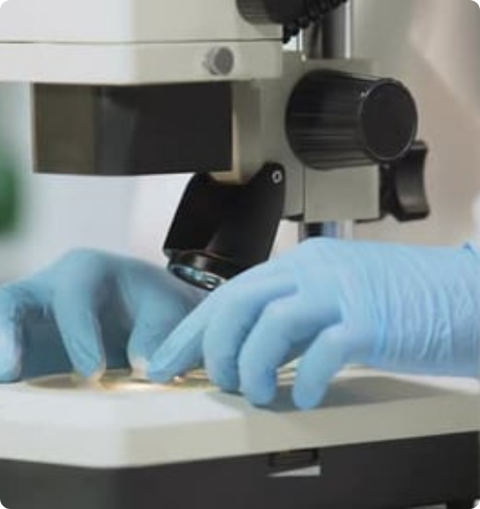




Notificación SIVIGILA
Reporte inmediato. El dato activa la busqueda de focos.
Cerco Epidemiológico
Visita de campo a la casa del paciente positivo para buscar más febriles y eliminar el criadero fuente.

Slide 21






Image Sources
http://www.periodico26.cu/images/salud/criaderos-mosquito-dengue.jpg
Source: www.periodico26.cu
x-raw-image:///07ca1dc677443669f6b809016a926876d127e504e5f245544a634f296ee8056a
Source: www.minsalud.gov.co
https://alcaldiacarmendeapicala-tolima.gov.co/wp-content/uploads/2025/05/496126959_1093695642788371_7276603057243397698_n.jpg
Source: alcaldiacarmendeapicala-tolima.gov.co
https://www.dicyt.com/data/66/39066_med.jpg
Source: www.dicyt.com
https://palmira.gov.co/wp-content/uploads/2024/02/WhatsApp-Image-2024-02-27-at-6.48.39-PM-1024x769.jpeg
Source: palmira.gov.co
https://thumbs.dreamstime.com/b/beb%C3%A9-durmiendo-bajo-mosquitera-una-en-un-bungalow-241988815.jpg
Source: es.dreamstime.com

Slide 22



Image Sources
https://www.msf.org.ar/wp-content/uploads/sites/3/2024/05/MSB194775_Medium.jpg
Source: www.msf.org.ar
https://www.msf.org.co/wp-content/uploads/2023/05/msf270813_dengue_latinoamerica_1-scaled-1.jpg
Source: www.msf.org.co
https://elements-resized.envatousercontent.com/elements-video-cover-images/files/d66e157c-5f0e-4001-8800-00b96107553a/inline_image_preview.jpg?w=500&cf_fit=cover&q=85&format=auto&s=af26d467826d342649bfa7913b3dba34611dbf03eddfe7e9f6bfd1d9ff286758
Source: elements.envato.com

